Slide 1


tin học 8
NĂM HỌC 2019 - 2020

Slide 2
? Viết chương trình nhập vào nhiệt độ trung bình của mỗi ngày trong tuần:
a. Tính và đưa ra màn hình nhiệt độ trung bình của tuần.
b. Đếm số lượng ngày trong tuần có nhiệt độ cao hơn nhiệt độ trung bình của tuần.
Cần khai báo mấy biến?
Cần viết mấy câu lệnh để nhập dữ liệu cho các biến đó?
Input: t1, t2, t3, t4, t5, t6, t7.
Output: TB, dem.
t1, t2, t3, t4, t5, t6, t7
2 | 3 | 4 | 5 | 6 | 7 | CN
23.6 | 20.5 | 18.8 | 19.0 | 22.4 | 24.3 | 23.0

Slide 3
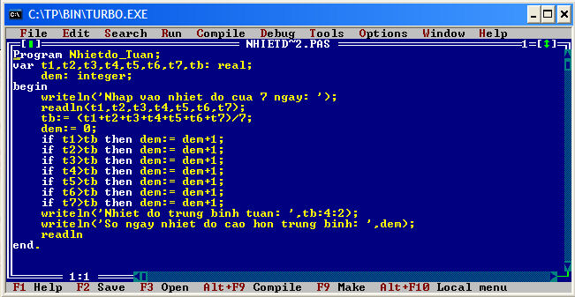
Khi N lớn thì chương trình có những hạn chế nào?
Notes:
3

Slide 4
Khắc phục:
Hạn chế:
Phải khai báo quá nhiều biến.
Chương trình tính toán phải viết khá dài
Ta có thể lưu nhiều dữ liệu như: t1, t2, t3, t4, t5, t6, t7 bằng một biến duy nhất và đánh số thứ tự cho các giá trị đó.
Sử dụng quy luật tăng hay giảm của số thứ tự và một câu lệnh lặp để xử lý.
Ví dụ:
Với i=1 đến 7: Nhập t_i;
Với i=1 đến 7 ; So sánh tb với t_i;
Sử dụng: KIỂU DỮ LIỆU MẢNG
Notes:
4

Slide 5

BÀI 9
LÀM VIỆC VỚI DÃY SỐ
(2 Tiết)
Giáo viên: Đặng Thị Kiều

Slide 6
Nội Dung Bài Học
1
Dãy số và biến mảng
2
Ví dụ về biến mảng
3
Tìm giá trị lớn nhất và nhỏ nhất của dãy số
4
Vận dụng

Slide 7
1
Dãy số và biến mảng
Kiểu mảng
Là một tập hợp hữu hạn các phần tử có thứ tự, có cùng kiểu dữ liệu.
Mảng được đặt tên và mỗi phần tử mang một chỉ số.
Notes:
7

Slide 8
1
Dãy số và biến mảng
Ví dụ 1: Mảng nhiet_do
t2
t3
t4
t5
t6
t7
cn
Mảng
23.6
20.5
18.8
19.0
22.4
24.3
23.0
Chỉ số
1
2
3
4
5
6
7
Nhiệt độ: 23.6; 20.5; 18.8; …; 23.0 như trên là ví dụ về dãy số và chứa chúng là biến mảng nhiet_do.
Biến mảng: Là biến có kiểu dữ liệu là kiểu mảng.
Giá trị của biến mảng: là một mảng (dãy số) có thứ tự.
. Biến mảng
VD: nhiet_do[1], nhiet_do[2], nhiet_do[3]
Tên biến
Chỉ số

Slide 9
1
Dãy số và biến mảng
Ví dụ 2:
A
17 | 20 | 24 | 10 | 16 | 22 | 18
22
1 2 3 4 5 6 7
Trong đó
Tên mảng : A
Số phần tử của mảng: 7.
Kiểu dữ liệu của các phần tử: Kiểu nguyên
Khi tham chiếu đến phần tử thứ i
Ta viết Tên mảng[Chỉ số phần tử]
Ví dụ: Truy cập đến phần tử thứ 6: A[6] = 22.
Notes:
9

Slide 10
2
Ví dụ về biến mảng
Cấu trúc khai báo biến mảng trong Pascal
Var <tên biến mảng>: array[<chỉ số đầu> . . <chỉ số cuối>] of <kiểu dữ liệu>;
Trong đó:
Chỉ số đầu, chỉ số cuối: là 2 số nguyên.
Chỉ số đầu ≤ chỉ số cuối
Giữa hai chỉ số là dấu ..
Kiểu dữ liệu: kiểu của các phần tử mảng (integer hoặc Real)
Ví dụ: Var nhietdo : array[1..366] of integer;
Notes:
10

Slide 11
2
Ví dụ về biến mảng
Ví dụ: Nhập vào nhiệt độ (trung bình) của mỗi ngày trong tuần,
Tính và đưa ra màn hình nhiệt độ trung bình của tuần.
Số lượng ngày trong tuần có nhiệt độ cao hơn nhiệt độ trung bình của tuần.
Notes:
11

Slide 12


Khai báo dữ liệu kiểu mảng
Var t1, t2, t3, t4, t5, t6, t7, tb: real;
dem: integer;
Notes:
12

Slide 13
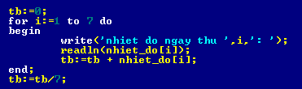
Nhập mảng, tính trung bình
tb:=0;
Write('Nhiet do thu hai la:');
readln(t1);
Write('Nhiet do thu ba la:');
readln(t2);
Write('Nhiet do thu tu la:');
readln(t3);
Write('Nhiet do thu nam la:');
readln(t4);
Write('Nhiet do thu sau la:');
readln(t5);
Write('Nhiet do thu bay la:');
readln(t6);
Write('Nhiet do chu nhat la:');
readln(t7);
Tb:=(t1+t2+t3+t4+t5+t6+t7)/7;
Notes:
13

Slide 14

Đếm số phần tử thỏa mãn điều kiện
dem:=0;
if t1 > tb then dem:=dem+1;
if t2 > tb then dem:=dem+1;
if t3 > tb then dem:=dem+1;
if t4 > tb then dem:=dem+1;
if t5 > tb then dem:=dem+1;
if t6 > tb then dem:=dem+1;

Slide 15
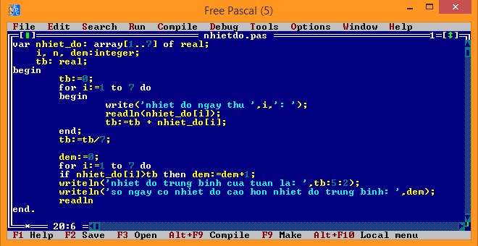
Khai báo dữ liệu kiểu mảng
Nhập dữ liệu kiểu mảng
Tính trung bình
Đếm số phần tử thỏa mãn điều kiện
Notes:
15

Slide 16
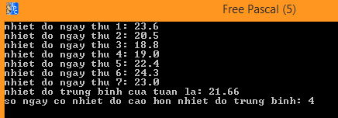
Kết quả như sau
Notes:
16

Slide 17

Vận dụng: Giả sử chúng ta cần viết chương trình nhập điểm cho từng môn học (Toán, Lý, Anh) cho 52 học sinh trong lớp và tính toán trên các điểm đó
(Khai báo biến mảng)

Slide 18
TÌM GIÁ TRỊ LỚN NHẤT CỦA DÃY SỐ
Viết chương trình nhập N số nguyên từ bàn phím và in ra màn hình số lớn nhất. N cũng được nhập từ bàn phím.
Notes:
18

Slide 19
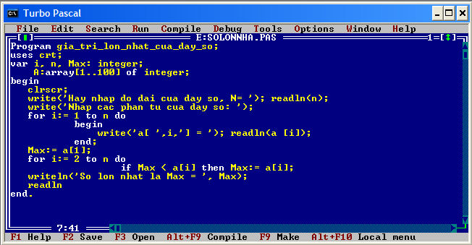
Quan sát chương trình
Notes:
19

Slide 20
TÌM GIÁ TRỊ NHỎ NHẤT CỦA DÃY SỐ
Viết chương trình nhập N số nguyên từ bàn phím và in ra màn hình số nhỏ nhất. N cũng được nhập từ bàn phím.
Notes:
20

Slide 21
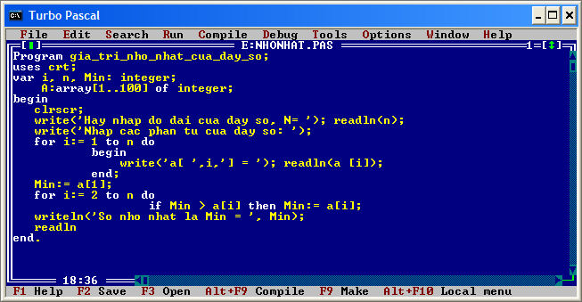
Quan sát chương trình
Notes:
21

Slide 22
Lưu ý
Kích thức của mảng phải được khai báo bằng một con số cụ thể
Notes:
22

Slide 23
GHI NHỚ
Dữ liệu kiểu mảng là tập hợp hữu hạn các phần tử có thứ tự và mọi phần tử đều có cùng một kiểu dữ liệu.
Việc gán giá trị, nhập giá trị và tính toán với các giá trị của một phần tử trong biến mảng được thực hiện thông qua chỉ số tương ứng của phần tử đó.
Sử dụng các biến mảng và câu lệnh lặp giúp cho việc viết chương trình được ngắn gọn và dể dàng hơn.
Notes:
23

Slide 24
Thank You!

